Slide 1

ТЕМА: Территориальный аспект суеверий франкофонов Бельгии
Калинина Анна Андреевна
В исследовании производится анализ суеверий франкофонов Бельгии, регион Валлония.
Бурятский государственный университет им. Доржи Банзарова

Slide 2




Цель:
выявить этнокультурную специфику суеверных традиций, их вербальные и невербальные средства объективации в культуре франкофонов Королевства Бельгия.
Задачи:
определить территориальный аспект суеверий, преобладающих среди франкофонов в регионе Валлония Королевства Бельгия;
исследовать общекультурные понятия суеверия;
провести классификацию мотивов появления национальных суеверных традиций.
Методы:
метод концептуального анализа;
сравнительно-исторический метод,
метод анкетирования информантов;
метод культурно-исторической и контекстологической интерпретации

Slide 3
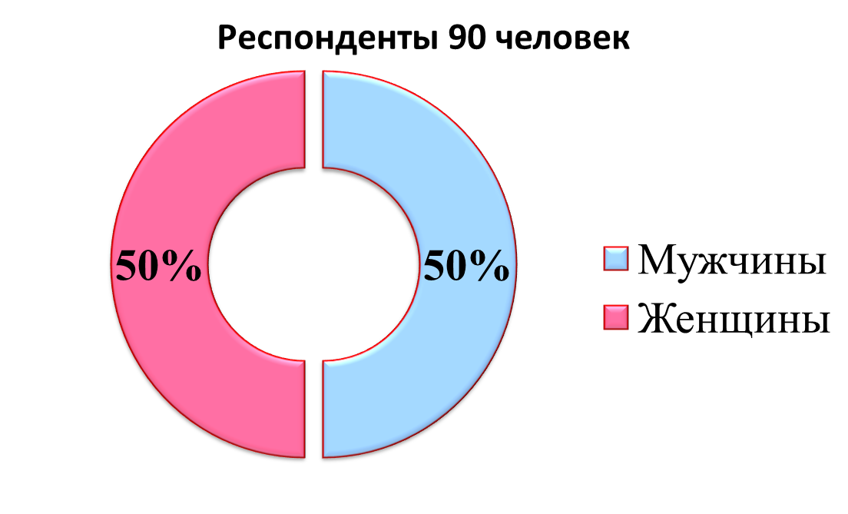
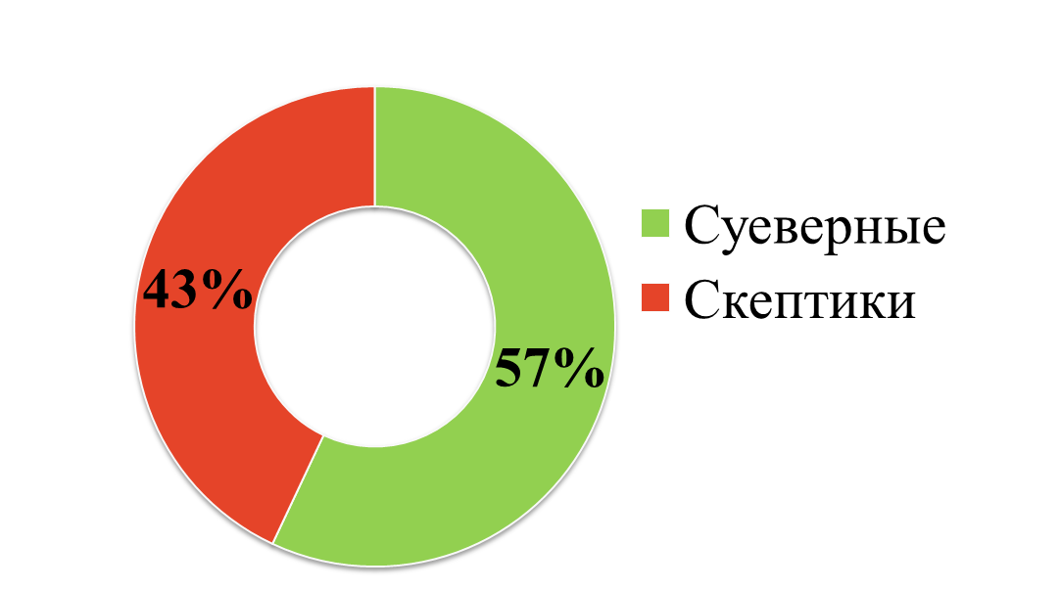
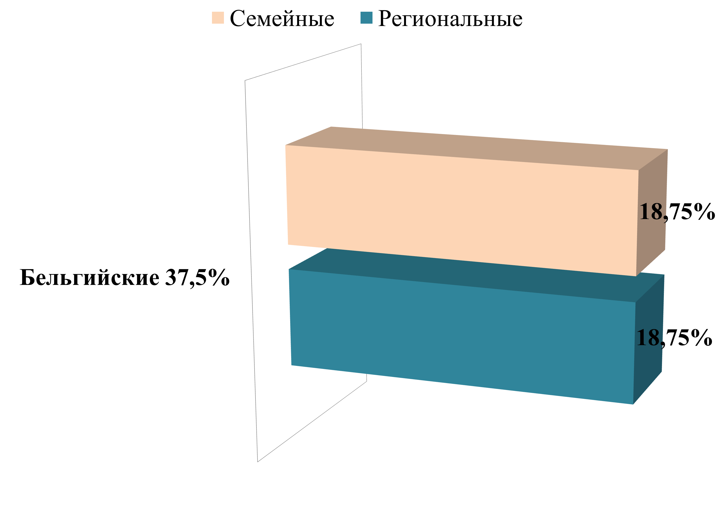
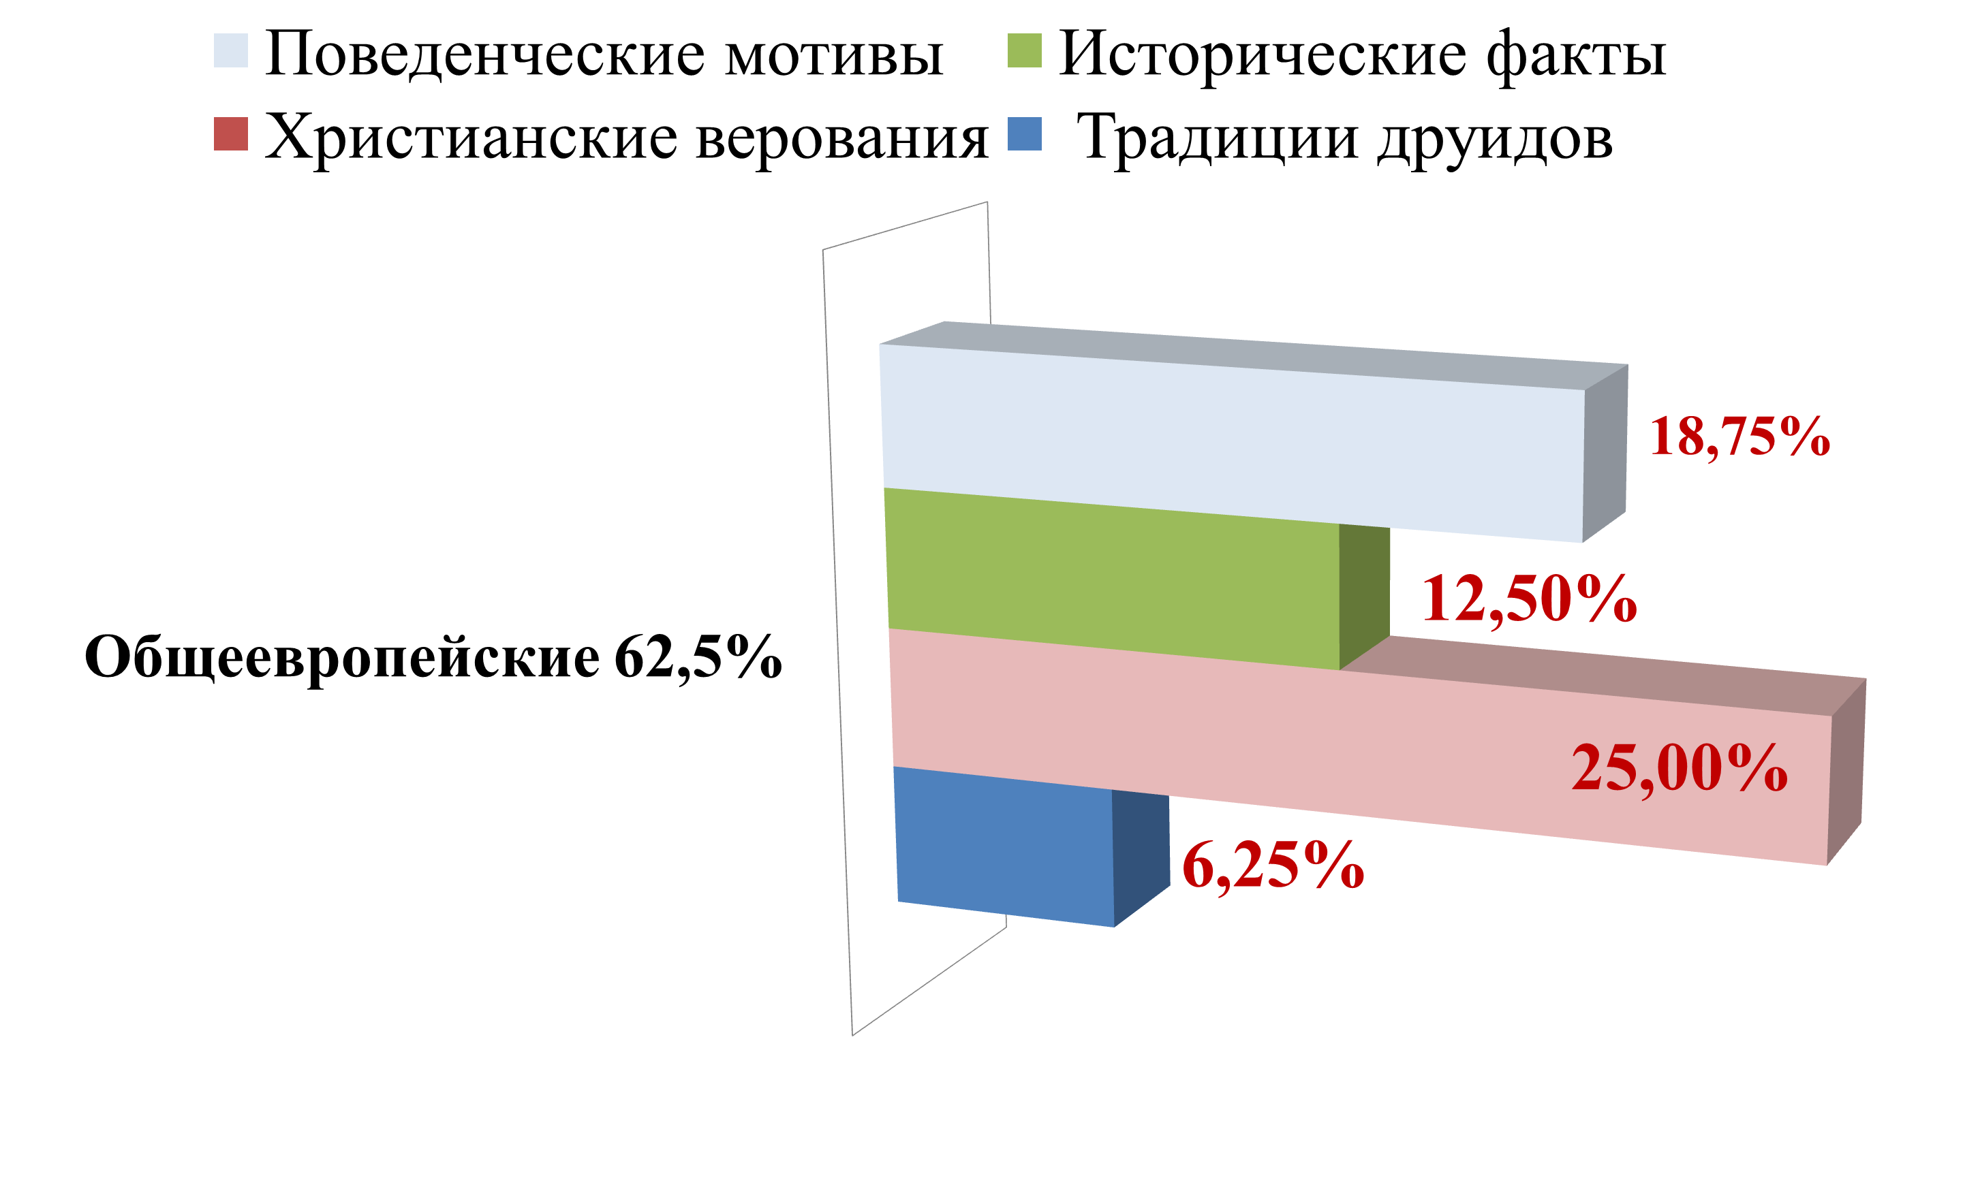
Во время стажировки в Бельгии было проведено анкетирование, в котором приняли участие 90 человек в возрасте от 9 до 76 лет, проживающих на территории Валлонии и принадлежащих к французскому языковому сообществу:

Slide 4
Примеры из анкет
Региональные:
La statue porte-bonheur de t’Serclaes sur la Grand-Place de Bruxelles (7 ответов) – Горельеф лорду Эверарду Т-Серкласу на площади Гранд-Плас приносит удачу.
Toucher la tête de singe à Mons (pour porter chance à qui caresse sa tête avec la main gauche pour la réalisation d’un vœu) - Потереть голову обезьянке (статуя в Монсе) левой рукой – к удаче.
Семейные:
Un oeuf cassé par erreur, apporte une bonne nouvelle – Случайно разбитое яйцо принесет хорошее известие.
Mettre du sucre a la place du sel – serait l’arriver d’une bonne nouvelle – Положить сахар вместо соли, ждите хороших новостей.
Dire «bonne march» à la place du «bonne chance» - pour ne pas porter l’oeil – Следует говорить «счастливого пути» вместо «желаю удачи» - чтобы не сглазить.

